Slide 1
Производственные издержки
прямые
косвенные
внешние
внутрение
постоянные
переменные
совокупные

Slide 2
Явные
Производственные издержки
Не явные
ВНЕШНИЕ
ВНУТРЕННИЕ
ИЗДЕРЖКИ ВНЕШНИХ РЕСУРСОВ
Не явные издержки предприятие
Бухгалтерские издержки
Экономические издержки

Slide 3
Переменные издержки
реклама
чистые
дополнительные
Транспортирование
Заработная плата продовцов
хранение
Издержки для поддержание торговых мест
(расфасовка)
Восполнить через повышение цены товара
Повышение цены товара восполнить производственными издержками

Slide 4
Взаймосвяз между бухалтерерской прибылью и бухалтерскими здержками
Бухгалтерские
издержки
Бухгалтерская прибыль
+
Внутренние производственные издержки
доход
Внешние производственные издержки
+
Нормальды пайда
Экономические издержки
Экономическая прибыль

Slide 5








$$TC$$
Общие издержки
$$VC$$
Переменные издержки
$$FC$$
Постоянные издержки
$ATC$=AC
Средне переменные издержки
$$AFC$$
Средне постоянные издержки
$$AVC$$
Средне переменные издержки
$$MC$$
Предельные издержки
$$C$$
издержки

Slide 6

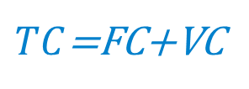

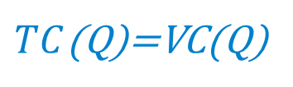
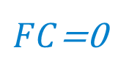

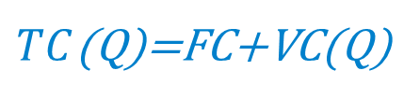
Совокупный,постоянный и переменные издержки
$$C$$
$$TC$$
$TC$=FC+VC
$TC$(Q)=FC+VC(Q)
FC
$FC$=0
VC
$TC$(Q)=VC(Q)
$$Q$$

Slide 7


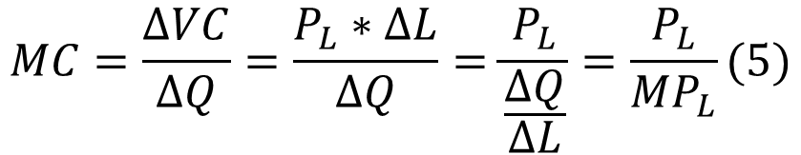


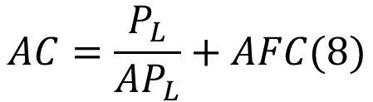
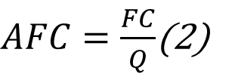
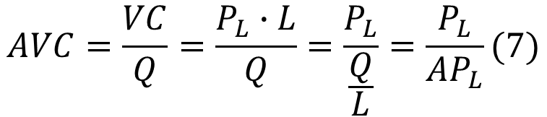
Средние и предельные издержки
$AC=\frac{TC}{Q}$ (1)
$AFC=\frac{FC}{Q}$(2)
$$AVC=\frac{VC}{Q}(3)$$
$MC=\frac{∆TC}{∆Q}$ (4)
$$MC=\frac{P_{L}}{MP_{L}}(6)$$
$$MC=\frac{∆VC}{∆Q}=\frac{P_{L}∗∆L}{∆Q}=\frac{P_{L}}{\frac{∆Q}{∆L}}=\frac{P_{L}}{MP_{L}}(5)$$
$$AVC=\frac{VC}{Q}=\frac{P_{L}∙L}{Q}=\frac{P_{L}}{\frac{Q}{L}}=\frac{P_{L}}{AP_{L}}(7)$$
$$AC=\frac{P_{L}}{AP_{L}}+AFC(8)$$

Slide 8






Взаимосвязь средних,средне переменных и предельных издержек
$$MC$$
$$AC$$
$$MC$$
$$AC$$
$$AVC$$
$$Q$$

Slide 9











Взаимосвязь между средними и предельными издержками и средними и предельными выпусками
$$MP$$
$$max$$
$$AP$$
$$MP$$
$$MC$$
$$AC$$
$$L$$
$$MC$$
$$AC$$
$$min$$
$$Q$$

Slide 10








Правила минимальных издержек и изокоста
$$TC=P_{L}∙L+P_{K}∙K$$
$$K=\frac{TC}{P_{K}}−\frac{P_{L}}{P_{K}}∙L$$
Изокоста
$$P_{L}∙L$$
Затраты на труд
$$P_{K}∙K$$
Затраты на капитал
$$K$$
$$A$$
$$B$$
$$L$$

Slide 11













Изменение производственных издержек в зависимост от обема выпуска
$$K$$
$$B$$
$$P_{L}∙∆L=−P_{K}∙∆K$$
$−\left({∆K \atop ∆L}\right)$=$\frac{P_{L}}{P_{K}}$
$$A$$
$$3$$
$$1$$
$$Q=200$$
$$2$$
$$TC_{1}$$
$$TC_{2}$$
$$TC_{3}$$
$$L$$

Slide 12










Троектория развитие фирмы
$$K$$
$$E_{4}$$
$$E_{3}$$
$$E_{2}$$
$$Q_{4}$$
$$E_{1}$$
$$Q_{3}$$
$$Q_{2}$$
$$Q_{1}$$
$$L$$

Slide 13


Долгосрочные средние издержки
LRAC
LRAC
min
$$Q^{∗}$$
$$Q$$

Slide 14

Долгосрочные средние и предельные издержки
LRAC
LRMC
LRAC
min
$$Q$$

